Slide 1
Ετήσια έκθεση ΙΜΕ ΓΣΕΒΕΕ 2021
«Ο αντίκτυπος της πανδημίας στις επιχειρήσεις»
Μέρος Ι: Μακροοικονομικό Περιβάλλον

Slide 2
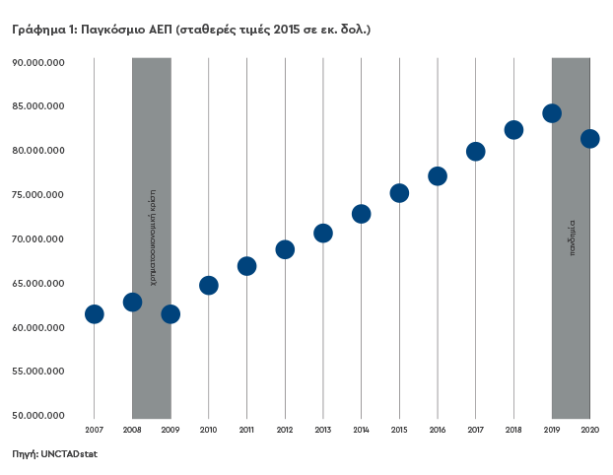
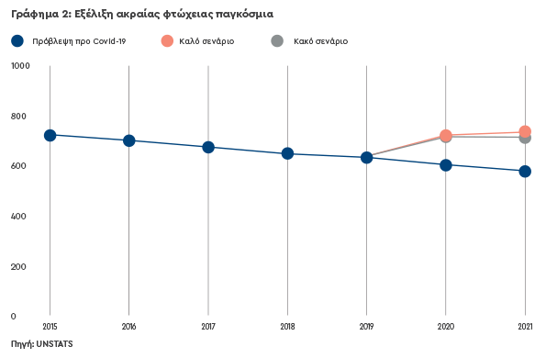
Διεθνές οικονομικό περιβάλλον
Η παγκόσμια οικονομία εισήλθε σε μία πρωτόγνωρη ύφεση (-3,56%) εξαιτίας της πανδημίας, η οποία εντάθηκε λόγω του περιορισμού του διεθνούς εμπορίου.
Η πανδημία είχε ως αποτέλεσμα την αύξηση της ακραίας φτώχειας παγκόσμια, η οποία έβαινε διαρκώς μειούμενη τις τελευταία δύο δεκαετίες.

Slide 3
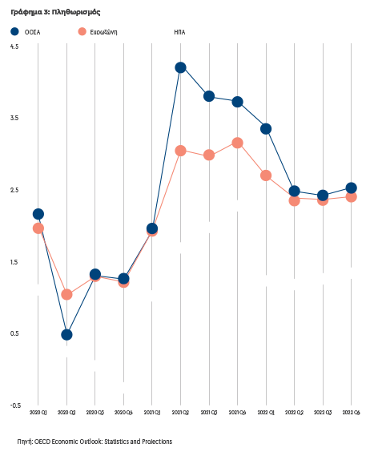
Διεθνές οικονομικό περιβάλλον
Οι κυβερνήσεις ακολούθησαν διασταλτικές οικονομικές πολιτικές με αποτέλεσμα την αύξηση των δημοσιονομικών ελλειμμάτων και του χρέους.
Η αποδιοργάνωση των εφοδιαστικών αλυσίδων, οι διασταλτικές οικονομικές πολιτικές αλλά και οι αυξήσεις στις τιμές της ενέργειας προκάλεσαν πληθωρισμό.
Η πανδημία έδειξε ότι οι παραδοσιακού τύπου κρίσεις προσφοράς δεν έχουν εκλείψει και πολύ γρήγορα μετατρέπονται σε χρηματοοικονομικές κρίσεις.

Slide 4
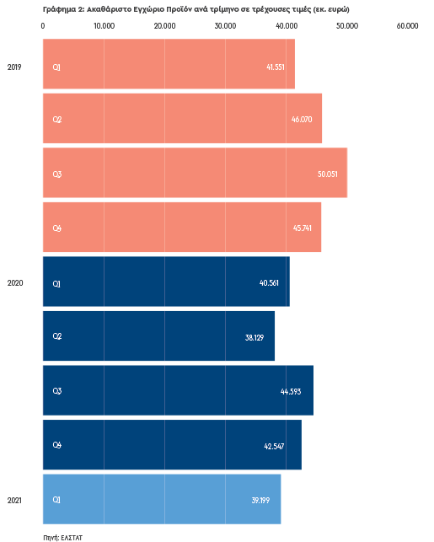
Μεταβολή του ακαθάριστου εγχώριου προϊόντος
Μετά από 4 χρόνια μικρής ανάκαμψης, το 2020 το ΑΕΠ, σε τρέχουσες τιμές μειώθηκε κατά 9,6% σε σχέση με το 2019.
Είχαμε τη δεύτερη μεγαλύτερη ύφεση στην ΕΕ μετά την Ισπανία.
Το 2ο τρίμηνο του 2020 παρατηρήθηκε η μεγαλύτερη ύφεση (-17,2%).
Τα μέτρα που έπληξαν περισσότερο το ΑΕΠ ήταν το κλείσιμο όλων των χώρων διασκέδασης, των καταστημάτων εστίασης και των εμπορικών καταστημάτων τον Μάρτιο του 2020.

Slide 5
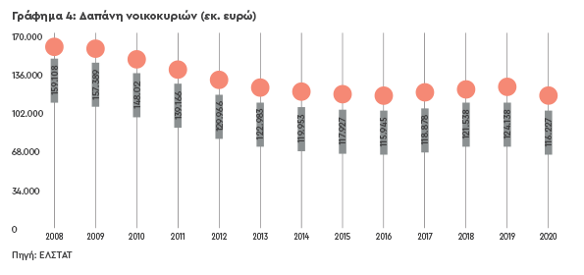
Καταναλωτική δαπάνη νοικοκυριών
Οι καταναλωτικές δαπάνες των νοικοκυριών ανήλθαν το 2020 στα 116,227 δισ. €, σημειώνοντας μείωση -6,37% σε σχέση με το 2019. Το επίπεδο αυτό αντιστοιχεί στην δαπάνη της περιόδου 2015-2016, η οποία σημαδεύτηκε από τα capital controls.
Η μεγαλύτερη μείωση δαπανών παρατηρήθηκε σε αναψυχή και πολιτισμό (-36,4%), εστίαση και καταλύματα (-35,4%), είδη ένδυσης και υπόδησης (-27,4%),
Παρατηρήθηκαν και κάποιες αυξήσεις στις δαπάνες για είδη διατροφής (4,2%), οινοπνευματώδη και καπνό (3,9%), εκπαίδευση (2,6%), υγεία (1,3%) και επικοινωνίες (0,8%).

Slide 6
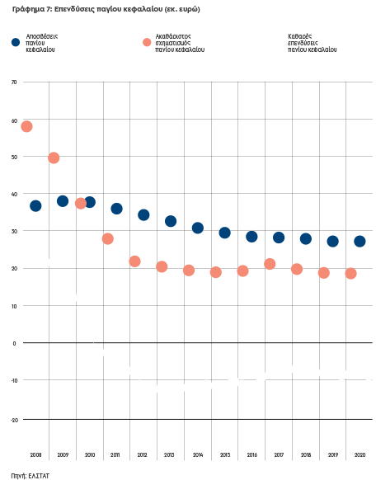
Επενδύσεις
Οι επενδύσεις, (ο μεγάλος ασθενής κατά την περίοδο της οικονομικής κρίσης), ανήλθαν στα 18,433 δισ. € το 2020, σημειώνοντας μικρή πτώση κατά 0,84% σε σχέση με το 2019.
Συγκρίνοντας τα μεγέθη των ακαθάριστων επενδύσεων παγίου κεφαλαίου και των αποσβέσεών τους, διαπιστώνουμε οι καθαρές επενδύσεις στην ελληνική οικονομία είναι αρνητικές για δέκατο συνεχόμενο χρόνο.

Slide 7
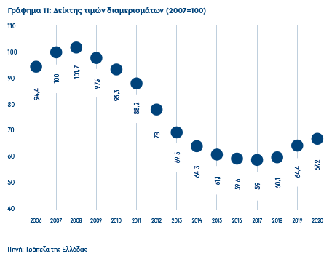
Η ανάκαμψη των επενδύσεων στις κατασκευές
Η αύξηση των επενδύσεων στις κατοικίες έρχεται μετά από μία τεράστια μείωσή τους κατά την περίοδο της κρίσης.
Το 2020 αυξήθηκαν κατά 9,2% οι οικοδομικές άδειες, κατά 9,2% η επιφάνεια και κατά 6,2% ο όγκος των δομούμενων κτιρίων αντίστοιχα.
Η άνοδος των τιμών των ακινήτων οφείλεται:
στην ανάκαμψη της οικονομίας
στην απαξίωση κτιριακού κεφαλαίου- έλλειμμα επενδύσεων
στην αύξηση της ζήτησης από κατοίκους του εξωτερικού (Golden Visa, πρόσφυγες)
στη δέσμευση ακινήτων από τράπεζες τα οποία παραμένουν κλειδωμένα.
στα κυβερνητικά μέτρα (αναστολή ΦΠΑ, έκπτωση φόρου εισοδήματος, εξοικονομώ).

Slide 8
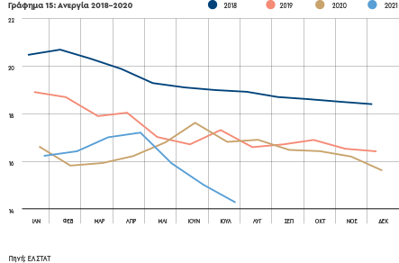
Ανεργία
Η ανεργία το 2020 στην Ελλάδα ανήλθε στο 16,3% συνεχίζοντας την αποκλιμάκωση που ξεκίνησε μετά το 2016.
Εν τούτοις, η Ελλάδα σήμερα είναι η χώρα με την υψηλότερη ανεργία στην ΕΕ
Καταλυτικό ρόλο όμως για τη συγκράτηση της ανεργίας έπαιξε η σύνδεση των μέτρων στήριξης με τη διατήρηση των θέσεων εργασίας.

Slide 9
Εξέλιξη εισοδηματικών ανισοτήτων

Slide 10
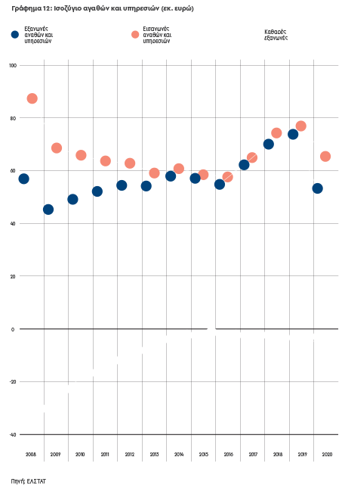
Εξωτερικό εμπόριο
Μετά από μια σταθερή πορεία ισοσκελισμού, το εμπορικό ισοζύγιο σημείωσε σημαντική επιδείνωση. Το 2020, μειώθηκαν οι εισαγωγές και οι εξαγωγές αγαθών και υπηρεσιών κατά 14,57% και 28,07% αντίστοιχα.
Το ισοζύγιο αγαθών και υπηρεσιών από έλλειμμα ύψους 3,040 δισ. € το 2019 έφτασε σε έλλειμμα 12,522 δισ. € το 2020.
Το έλλειμμα οφείλεται κυρίως στον περιορισμό του εισοδήματος από τον τουρισμό. Το 2020 τα καθαρά έσοδα από ταξιδιωτικές υπηρεσίες (εισροές - εκροές) έπεσαν στα 3,526 δισ. € από τα 15,435 δισ. € του 2019.

Slide 11
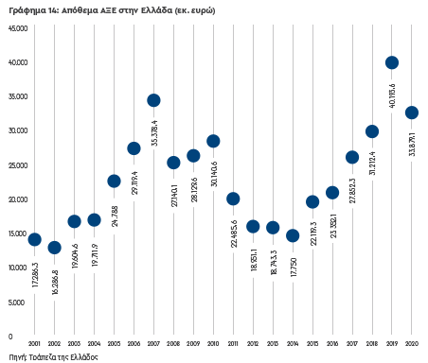
Άμεσες Ξένες Επενδύσεις
Τα αποθέματα Άμεσων Ξένων Επενδύσεων στην Ελλάδα μειώθηκαν κατά 15,7% μετά από σημαντική ανάκαμψη την περίοδο 2015-2019.
Υπάρχει μία τάση επιστροφής σε προστατευτικές πολιτικές.
Η Ελλάδα ενδεχομένως να μπορέσει να ωφεληθεί από μία αναδιάρθρωση των επενδύσεων στην ΕΕ, εάν καταφέρει να δημιουργήσει ανταγωνιστικά πλεονεκτήματα.

Slide 12
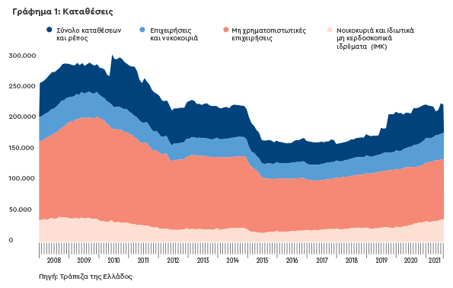
Καταθέσεις
Η τάση αύξησης των καταθέσεων συνεχίστηκε εντονότερα κατά τη διάρκεια της πανδημίας ακολουθώντας τις διεθνείς τάσεις.
Παρά την αύξηση των καταθέσεων, το επίπεδό τους απέχει ακόμα σημαντικά από τα επίπεδα προ της οικονομικής κρίσης.
Διαπιστώνουμε ότι μειώνονται συστηματικά οι προθεσμιακές καταθέσεις ενώ αυξάνονται οι ταμιευτηρίου και οι όψεως.
Τα επιτόκια καταθέσεων στην Ελλάδα, ακολουθώντας την πορεία των επιτοκίων στην Ευρωζώνη μειώνονται συστηματικά από το 2013 φτάνοντας το 2021 κοντά στο 0%.
Η τάση αυτή ενέτεινε περαιτέρω την πληθωριστική έκρηξη του 2021.

Slide 13
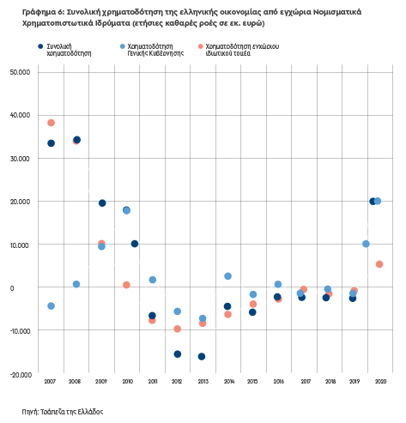
Χρηματοδότηση
Μετά τη διακοπή της παροχής ρευστότητας του ιδιωτικού τομέα το 2012, παρατηρήθηκε μία σταδιακή ανάκαμψη της χρηματοδότησης με τις καθαρές ροές όμως να παραμένουν σε αρνητικά επίπεδα.
Η εκτόξευση της χρηματοδότησης το 2020 αφορά κατά κύριο λόγο στον δανεισμό της Γενικής Κυβέρνησης και στη χρηματοδότηση των μέτρων στήριξης των επιχειρήσεων τα οποία πέρασαν μέσα από το τραπεζικό σύστημα.
Μετά το 2013, παρατηρούμε μία αλλαγή στο μοντέλο χρηματοδότησης της ελληνικής οικονομίας.
Ενώ πριν την κρίση σε μεγάλο βαθμό η πίστη στόχευε στην ενίσχυση της ζήτησης, τα τελευταία χρόνια βλέπουμε να ενισχύει περισσότερο την πλευρά της προσφοράς.

Slide 14
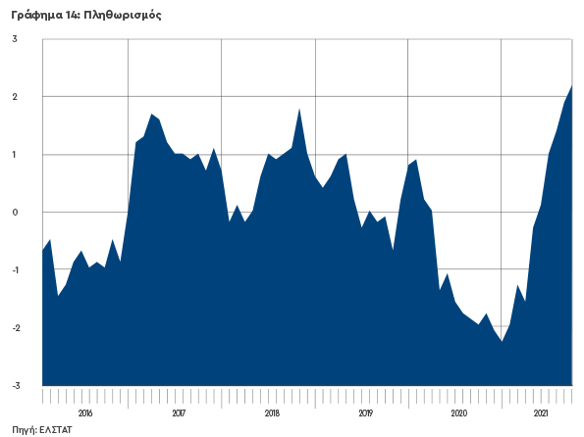
Πληθωρισμός
Κατά τη διάρκεια του 2020 σημειώθηκε αποπληθωρισμός -1,2% στην ελληνική οικονομία ενώ από το 2021 εμφανίστηκε πληθωρισμός ακολουθώντας τις διεθνείς τάσεις.
Οι πληθωριστικές τάσεις που παρατηρήθηκαν το 2ο τρίμηνο του 2021 οφείλονται σε μεγάλο βαθμό στις αυξήσεις των τιμών ενέργειας κατά 9,8% τον Απρίλιο και κατά 13,2% τον Μάιο του 2021, οι οποίες συμπαρέσυραν και τις τιμές των βιομηχανικών προϊόντων.
Αιτίες πληθωρισμού:
Έτος βάσης υπολογισμού.
Διατάραξη εφοδιαστικών αλυσίδων.
Μηδενικά επιτόκια.
Αύξηση ρευστών καταθέσεων.
Ενεργειακό κόστος (η πιο ανησυχητική τάση ενόψει της απολιγνιτοποίησης της Ελλάδας).

Slide 15
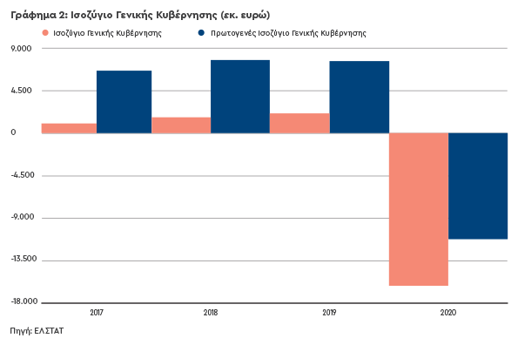
Δημοσιονομικό έλλειμμα - χρέος
Το 2020 υπήρξε δημοσιονομικός εκτροχιασμός με το έλλειμμα της Γενικής Κυβέρνησης να φτάνει στο 9,73%.
Το μεγαλύτερο κενό στα έσοδα δημιουργήθηκε από τη μείωση των εσόδων από φόρους επί της παραγωγής και των εισαγωγών ενώ τη μεγαλύτερη συνεισφορά στην αύξηση των δαπανών είχαν οι κεφαλαιακές μεταβιβάσεις.
Η αύξηση των δημοσιονομικών ελλειμμάτων και η μείωση του ΑΕΠ οδήγησε στην εκτόξευση του χρέους της Γενικής Κυβέρνησης στο 205,6% το 2020.
Η Ελλάδα σήμερα είναι η πιο υπερχρεωμένη χώρα της ΕΕ και η 4η πιο υπερχρεωμένη χώρα στον κόσμο μετά τη Βενεζουέλα (350%), την Ιαπωνία (266%) και το Σουδάν (259%).
Η ΤτΕ προβλέπει πως υπό την προϋπόθεση ότι θα σταματήσει η δημοσιονομική επέκταση, τη μείωση του χρέους στο σε 189,5% του ΑΕΠ το 2022, στο 176,7% του ΑΕΠ το 2023 και στο 166,1% του ΑΕΠ το 2024

Slide 16
Ετήσια έκθεση ΙΜΕ ΓΣΕΒΕΕ 2021
«Ο αντίκτυπος της πανδημίας στις επιχειρήσεις»
Μέρος II: Διαρθρωτικά των επιχειρήσεων
Κεφάλαιο 1: Εξελίξεις σε τομείς και
κλάδους της ελληνικής
οικονομίας

Slide 17
Μια νέα οριζόντια διαίρεση των επιχειρήσεων
Ως τώρα η έρευνα και η οικονομική πολιτική ασχολούνταν με μια σειρά «νέων» και «παλιών» διαιρέσεων στους κλάδους της οικονομίας.
«Νέες» διαιρέσεις: πράσινη και ψηφιακή οικονομία.
«Παλιές» διαιρέσεις: εξαγωγικές, καινοτόμες, πολύ μικρές–μικρές-μεσαίες–μεγάλες, κ.λπ.
Το κριτήριο της εγγύτητας κατά την ολοκλήρωση της συναλλαγής επέφερε έναν νέο διαχωρισμό.
Η σημασία του διττή:
Λόγω ζημιών ή κερδών εξ αιτίας των μέτρων αναγκαστικού κλεισίματος
Λόγω μακροχρόνιων τάσεων εξ αιτίας της ψηφιοποίησης, παρέμβασης πλατφορμών & gig economy (εμπόριο, εστίαση).

Slide 18
Συγκρίνοντας το 2021 ως προς το 2019
Χρονική περίοδος αναφοράς: 1^{ο} εξάμηνο
Συνολικά, ο κύκλος εργασιών: 2020 < 2021 < 2019
Δύο εξαιρέσεις:
2021 > 2020 & 2019 (γεωργία – δασοκομία – αλιεία, χονδρικό & λιανικό εμπόριο, επαγγελματικές, επιστημονικές και τεχνικές δραστηριότητες, κ.λπ.)
2021< 2020 & 2019 (διαχείριση ακίνητης περιουσίας, τέχνες – διασκέδαση - ψυχαγωγία). Φαίνεται το 2020 να εισήλθαν σε μια καθοδική τροχιά που ακόμη δεν έχει αντιστραφεί.
Μένει να αποδειχθεί κατά πόσο αυτές οι τάσεις θα συνεχιστούν ή θα αναστραφούν.

Slide 19
Κλαδική επισκόπηση
Από τους μεγάλους χαμένους 1^{ου} κύματος αναγκαστικού κλεισίματος
Κλάδος καυσίμων και λιπαντικών αυτοκινήτων. Σταθερή μείωση από 2010.
Καταλύματα: μείωση κύκλου εργασιών 2020/2019 κατά 2/3
Εστίαση: μείωση κ.ε. κατά 37%
Κερδισμένοι:
Καταστήματα ειδών διατροφής & φαρμακευτικά – καλλυντικά.
Κατασκευές, συνέχιση ανόδου που ξεκίνησε το 2017
Βιομηχανία: Μένει να δούμε επίδραση ανατιμήσεων
Δημογραφικά των επιχειρήσεων: 2^{ο} τρίμηνο 2021 αύξηση κατά 71% ως προς 2^{ο} τρίμηνο 2020 (μείωση ως προς 2019). Οι 3 στις 4 ατομικές επιχειρήσεις: μικροί κύκλοι εργασιών ή οιωνεί μισθωτή εργασία.

Slide 20
Κατανομή και εξέλιξη της απασχόλησης
Γενική τάση: αύξηση της απασχόλησης σε β’γενή & γ’γενή τομέα, μείωση σε α’γενή.
Ιδιαίτερης σημασίας η μείωση στον α’γενή επειδή συνέπεσε με αύξηση παραγωγής του περίοδο πανδημίας.
Συνάγεται ότι μέρος της ανεργίας έχει δομικό χαρακτήρα, προερχόμενη από διαρθρωτικές αλλαγές: πχ εκμηχάνιση γεωργίας.
Μείωση επίσης της απασχόλησης (2021/2019) στους κλάδους: Ορυχεία – λατομεία, παροχή νερού – επεξεργασία λυμάτων – διαχείριση αποβλήτων, χρηματοπιστωτικές – ασφαλιστικές δραστηριότητες και τέχνες – ψυχαγωγία.
Οι συγκεκριμένες αλλαγές, εκτός εξαιρέσεων (α’γενής τομέας), υποδηλώνουν βαθύτερες μεταβολές στην τομεακή – κλαδική κατανομή του προϊόντος όσο και στον δυναμισμό τη οικονομίας, δεδομένου ότι συντελούνται σε ένα περιβάλλον αποεπένδυσης.
Τέλος, να προστεθούν και οι ποιοτικές αλλαγές που σηματοδότησε η αύξηση της επισφάλειας, στο πεδίο της εργασίας.

Slide 21
Ετήσια έκθεση ΙΜΕ ΓΣΕΒΕΕ 2021
«Ο αντίκτυπος της πανδημίας στις επιχειρήσεις»
Μέρος II: Διαρθρωτικά των επιχειρήσεων
Κεφάλαιο 2: Παρουσίαση ερευνών ΙΜΕ ΓΣΕΒΕΕ

Slide 22
Εξέλιξη κύκλου εργασιών ΜμΕ κατά τη διάρκεια της πανδημίας
Η πλειονότητα των μικρών και πολύ μικρών επιχειρήσεων κατέγραψε σοβαρή μείωση του κύκλου εργασιών κατά τη διάρκεια της πανδημίας
2020α : 8 στις 10 επιχειρήσεις (80,6%)
Μεσοσταθμική μείωση κύκλου εργασιών 46,4%
2020β : 7 στις 10 επιχειρήσεις (70,7%)
Μεσοσταθμική μείωση κύκλου εργασιών 47,8%
2021α : πάνω από 1 στις 2 επιχειρήσεις (55%)
Μεσοσταθμική μείωση κύκλου εργασιών 41,4%

Slide 23
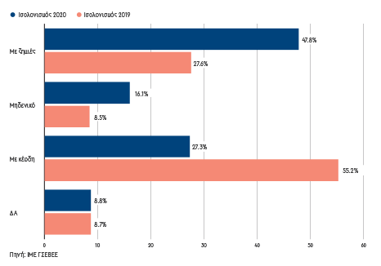
Σύγκριση ισολογισμών ΜμΕ (έσοδα – έξοδα) ετών 2019 -2020
Το 2020 σε σύγκριση με το 2019 συντελέστηκε πλήρης ανατροπή στη κερδοφορία των επιχειρήσεων
Σχεδόν διπλασιάστηκαν οι επιχειρήσεις που κατέγραψαν ζημιές (47,8% το 2020 έναντι 27,6% το 2019).
Υποδιπλασιάστηκαν οι επιχειρήσεις που κατέγραψαν κέρδη (27,3% το 2020 από 55,2% το 2019).

Slide 24
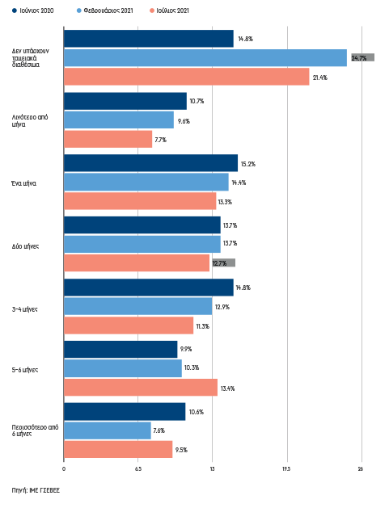
Ταμειακά διαθέσιμα (ρευστότητα) επιχειρήσεων κατά τη διάρκεια της πανδημίας
Κατά τη διάρκεια της πανδημίας αυξήθηκαν σημαντικά οι μικρές και πολύ μικρές επιχειρήσεις με σοβαρά προβλήματα ρευστότητας
Τα ποσοστά των επιχειρήσεων με μηδενικά ταμειακά διαθέσιμα ήταν:
14,8% τον Ιούνιο του 2020
24,7% τον Φεβρουάριο του 2021
21,4% τον Ιούλιο του 2021
Τα μέτρα που ελήφθησαν για τη στήριξη των επιχειρήσεων μετρίασαν τον αρνητικό αντίκτυπο της πανδημίας, ωστόσο δεν ήταν αρκετά για να αποκαταστήσουν τη ρευστότητα του συνόλου των μικρών και πολύ μικρών επιχειρήσεων.

Slide 25
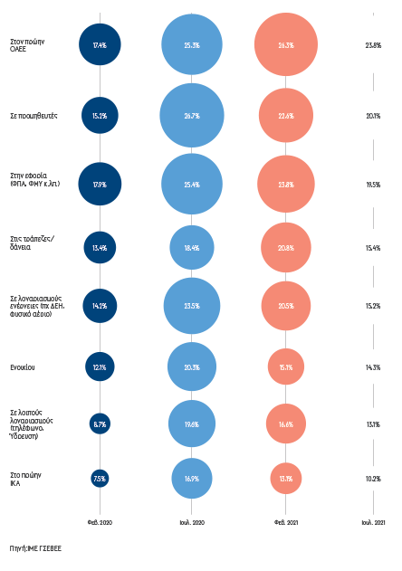
Εξέλιξη ληξιπρόθεσμων οφειλών ΜμΕ κατά τη διάρκεια της πανδημίας
Κατά τη διάρκεια της πανδημίας αυξήθηκαν οι μικρές και πολύ μικρές επιχειρήσεις με ληξιπρόθεσμες οφειλές.
Όπου εφαρμόστηκαν στοχευμένα μέτρα στήριξης οι οφειλές συγκρατήθηκαν.
Παρατηρήθηκε σημαντική αύξηση των υπερχρεωμένων επιχειρήσεων.

Slide 26
Δείκτες ανασφάλειας και βιωσιμότητας ΜμΕ
Η παρατεταμένη διάρκεια της υγειονομικής κρίσης, συνετέλεσε στο να διατηρηθούν σε υψηλά επίπεδα τόσο ο δείκτης ανασφάλειας όσο και ο δείκτης βιωσιμότητας των ΜμΕ.
Τα μέτρα στήριξης απέτρεψαν τα μαζικά λουκέτα κατά τη διάρκεια της πανδημίας.
Όμως, καθώς η οικονομία επιστρέφει σε σχετικά ομαλές συνθήκες και τα μέτρα προστασίας αποσύρονται ο κίνδυνος εκδήλωσης εκτεταμένων λουκέτων παραμένει, ιδιαίτερα για τις επιχειρήσεις που η κατάσταση τους επιδεινώθηκε σημαντικά κατά τη διάρκεια της πανδημίας.

Slide 27
Τηλεργασία - Ψηφιακός μετασχηματισμός
Η πανδημική κρίση φαίνεται πως προκάλεσε μια δομική αλλαγή στην αγορά εργασίας με την καθιέρωση της τηλεργασίας σε ένα σημαντικό ποσοστό μικρών και πολύ μικρών επιχειρήσεων (16,8% των επιχειρήσεων που απασχολούν προσωπικό).
Οι επιχειρήσεις που διαπίστωσαν αύξηση της παραγωγικότητας του προσωπικού τους που τηλεργάστηκε θα διατηρήσουν τη τηλεργασία και στο μέλλον.
Κατά τη διάρκεια της πανδημίας δεν φαίνεται να επιταχύνθηκε ο ψηφιακός μετασχηματισμός των μικρών και πολύ μικρών επιχειρήσεων.
Από τις επιχειρήσεις που έχουν ενσωματώσει κάποιου είδους ψηφιακού συστήματος στη δραστηριότητα τους, μόλις το 11% προχώρησε στο σχετικό μετασχηματισμό κατά τη διάρκεια της πανδημίας.

Slide 28
Φροντίδα υγείας και πανδημία
Παρά τις απώλειες στην οικονομία πάνω από 23.000 άνθρωποι έχουν χάσει τη ζωή τους και οι ακάλυπτες υγειονομικές ανάγκες του πληθυσμού έχουν εκτιναχθεί από το 8% που ήταν το 2019 στο 24% σήμερα, αναμένοντας εκ νέου εκτίναξη της υπερβάλουσας θνησιμότητας για το 2021.
Οι στρεβλώσεις και τα προβλήματα στην υγειονομική διαχείριση τροφοδοτούν τη «δίδυμη κρίση» σε υγεία και οικονομία: στα περιοριστικά μέτρα που έπληξαν την οικονομική δραστηριότητα, αλλά και στην καταναλωτική συμπεριφορά σε συνθήκες άρσης περιορισμών
Ωστόσο: Αναγνωρίστηκε καθολικά η αξία και σημασία του Εθνικού Συστήματος Υγείας → *σημ. παράμετρος ενίσχυσης της ασφαλιστικής και φορολογικής ανταποδοτικότητας
Αίτημα ενίσχυσης του ΕΣΥ ως κοινωνική και αναπτυξιακή παρέμβαση, ως εργαλείο άρσης των ανισοτήτων, ως μέσο ενίσχυσης του διαθέσιμου εισοδήματος και εν τέλει τόνωσης της ενεργού ζήτησης

Slide 29
Ετήσια έκθεση ΙΜΕ ΓΣΕΒΕΕ 2021 «Ο αντίκτυπος της πανδημίας στις επιχειρήσεις»
Σας ευχαριστούμε!

